Slide 1

Une informatique qui ne bloque plus les camions
TransNord - Lille & Dunkerque
Alexis Rodrigues - projet d'infrastructure, novembre 2026
Notes:
[0:00 - 0:45]
Bonjour. Vous m'avez confié votre informatique avec une liste de problèmes très concrets : des camions bloqués, des salaires qui ont fuité, trois jours de travail à la main...
Je ne vais pas vous parler de technique. Je vais reprendre vos problèmes un par un, vous dire ce qui se passe maintenant, et pour trois d'entre eux vous le montrer en direct.
Avant la présentation : VM démarrées (vagrant up --no-provision 15 min avant), onglets ouverts : TrackR https://192.168.56.20 connecté en j.moreau, Grafana http://192.168.56.10:3000, boîte mail http://192.168.56.10:8025, terminal "vagrant ssh ops01" dans /srv/infra/ansible.

Slide 2





Ce que vous nous avez dit
TrackR en panne 1 heure
La liaison avec Dunkerque coupée
Des fiches de salaire ont fuité
Les camions attendaient au quai
Un site entier à l'arrêt
En interne, sans savoir qui
Serveur compta en panne
L'assureur veut des preuves
Accès et prestataires
3 jours de travail à la main
Que tout est à jour et suivi
Qui a accès à quoi, jusqu'à quand ?
Notes:
[0:45 - 1:45]
Voici ce que vous m'avez dit. Je les ai rangés : en rouge, ce qui a déjà coûté de l'argent ; en gris, ce qui inquiète pour demain.
Tout ce que j'ai construit répond à une de ces cases. Aucune technologie n'a été choisie "parce que c'est bien" : chacune répond à un de ces problèmes.

Slide 3



La solution en une image
Lille
Siège : direction, RH, compta, informatique
Dunkerque
Quai, exploitation, salle serveur
Annuaire (connexions)
Chacun garde son identifiant si la liaison tombe
TrackR en double
Deux serveurs : si l'un tombe, l'autre prend le relais
liaison
réseau
Annuaire + partage Paie
Connexions locales, salaires protégés
Coffre de sauvegardes
Copie chiffrée de tout, hors de Dunkerque
Poste de pilotage
Surveillance, alertes, accès à distance
Notes:
[1:45 - 2:45]
Concrètement : 7 serveurs virtuels, répartis sur vos deux sites.
À Dunkerque, là où sont les camions : TrackR en double, l'annuaire des comptes, et le poste de pilotage qui surveille tout.
À Lille : un deuxième annuaire, pour que Lille continue de se connecter même si la liaison tombe, et les sauvegardes, volontairement loin de Dunkerque : si la salle serveur brûle, les données sont ailleurs.
Tout est installé automatiquement par un seul outil, Ansible. J'y reviens à la fin.

Slide 4



TrackR ne bloquera plus les camions
DÉMO 1
Deux serveurs TrackR
Les données sont copiées en continu de l'un à l'autre.
Avant
1 heure
de panne, un seul serveur, des camions qui attendent au quai
Bascule automatique en moins de 15 secondes
Si un serveur tombe, l'autre reprend son adresse et ses données. Personne n'intervient.
Le poste du quai n'attend jamais
Si aucun serveur ne répond, la saisie est gardée sur le poste et envoyée dès le retour, sans doublon.
Notes:
[2:45 - 5:00] DÉMO 1 (environ 2 min)
Votre pire incident : TrackR en panne une heure. Aujourd'hui, TrackR tourne sur deux serveurs qui se copient en permanence.
DÉMO :
1. Montrer TrackR (onglet 1) : saisir un camion "AB-123-CD", référence "EXP-0001", heure prévue il y a 30 min -> Arrivée. La ligne apparaît en RETARD. En bas : "servi par web01".
2. "Je débranche le serveur principal." Sur le PC (terminal Windows, dossier du projet) :
vagrant halt web01 --force
3. Revenir sur TrackR : le bandeau passe au rouge quelques secondes, puis "Connecté - serveur web02". Saisir un 2e camion : ça marche.
4. Dire : "Personne n'a rien fait. Pendant ce temps, l'équipe informatique a reçu un e-mail." (on le montrera après la démo 2, il arrive en ~1 min).
Si ça ne bascule pas : montrer la capture du tableau de bord (slide 9) et passer à la suite.
Après la présentation : vagrant up web01, puis
bash ../scripts/deploy playbooks/ops/trackr-reconstruire-secours.yml -e serveur=web01

Slide 5
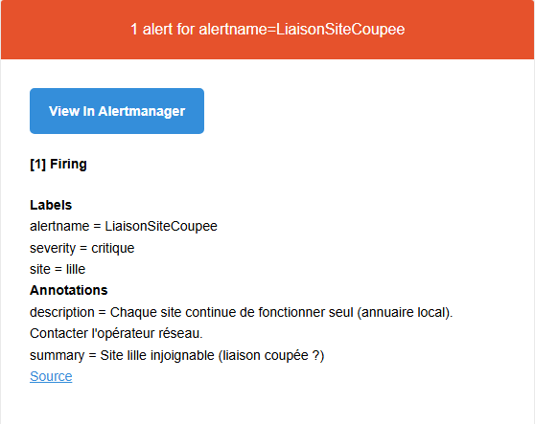
Liaison coupée : chaque site continue seul
DÉMO 2
Dunkerque
Lille
TrackR fonctionne normalement
Les connexions passent par l'annuaire local
Les camions sont suivis
Les postes se connectent via l'annuaire de Lille
Les journaux attendent et partent au retour
Tout se resynchronise seul
L'alerte reçue par l'équipe informatique, en français, avec quoi faire.
Notes:
[5:00 - 6:30] DÉMO 2 (environ 1 min 30)
Quand la liaison a été coupée, Dunkerque était bloqué. Maintenant chaque site a son propre annuaire : il continue seul.
DÉMO (terminal ops01, dossier /srv/infra/ansible) :
1. bash ../scripts/deploy playbooks/demo/couper-liaison.yml
2. Montrer : TrackR fonctionne toujours (saisir un 3e camion).
3. Onglet tableau de bord : "Liaison Lille - Dunkerque : COUPÉE" (en ~1 min).
4. Onglet boîte mail : montrer l'e-mail "Le serveur TrackR web01 ne répond plus" (démo 1) et "Site lille injoignable".
"Vous voyez : l'équipe est prévenue avant que vos clients appellent."
5. bash ../scripts/deploy playbooks/demo/retablir-liaison.yml

Slide 6


Les salaires restent entre les RH et vous
DÉMO 3
Peuvent ouvrir les fiches de paie
Tous les autres
Les RH
La direction
Comptabilité, quai, prestataires...
Ils ne voient même pas que le dossier existe
Chaque ouverture et chaque tentative refusée est enregistrée avec le nom de la personne. En cas de fuite, on sait qui.
Notes:
[6:30 - 7:30] DÉMO 3 (environ 1 min)
Les fiches de paie ont fuité. Aujourd'hui, seuls les RH et vous y ont accès, et tout accès est tracé.
DÉMO (terminal ops01) - mot de passe de démo : ansible-vault view inventories/lab/group_vars/all/vault.yml (vault_users_initial_password)
1. La comptable :
smbclient //dc01.transnord.lan/Paie -U 'TRANSNORD\c.martin' --client-protection=encrypt -c ls
-> NT_STATUS_ACCESS_DENIED
2. La responsable RH :
smbclient //dc01.transnord.lan/Paie -U 'TRANSNORD\s.lefebvre' --client-protection=encrypt -c ls
-> la fiche "Fiche_paie_2026-10_Durand.txt"
3. "Et la tentative de la comptable est enregistrée, avec son nom, l'heure et le poste."

Slide 7

Plus jamais trois jours de travail à la main
Chaque nuit
toutes les données sont sauvegardées
À Lille
loin de la salle serveur de Dunkerque
1 commande
pour tout remettre en quelques minutes
Chiffrées
Illisibles pour qui les volerait
Impossibles à effacer depuis un serveur
Même un pirate ou une erreur ne les détruit pas
Testées
Restauration réellement faite pendant ce projet
Notes:
[7:30 - 8:30]
L'hiver dernier, le serveur de compta est tombé et vous avez travaillé 3 jours à la main.
Maintenant, chaque nuit, tout est sauvegardé, chiffré, et envoyé à Lille. Les serveurs peuvent ajouter des sauvegardes mais jamais les effacer : un virus qui prendrait un serveur ne pourrait pas détruire les copies.
Et je l'ai testé : j'ai volontairement effacé toutes les expéditions de TrackR, puis tout restauré depuis Lille en une commande, en quelques minutes.
(Si on vous pose la question : playbooks/demo/sinistre-trackr.yml puis playbooks/ops/restaurer-trackr.yml)

Slide 8



Un seul identifiant, piloté par les RH
Les RH tiennent un tableau
Arrivée, départ, changement de poste : une ligne dans un fichier Excel
L'informatique l'applique
Une seule commande, quelques minutes
Tout suit automatiquement
Compte, droits, accès TrackR, accès à distance
Prestataires : un compte à part, qui ne voit que TrackR (sans le nom de vos salariés) et qui se verrouille tout seul le jour de la fin de mission, même si personne n'y pense.
Notes:
[8:30 - 9:30]
Vous m'avez dit : ce sont les RH qui décident qui arrive. Alors ce sont les RH qui tiennent la liste, dans un simple tableau.
Exemple réel testé : Thomas Roux passe du quai à l'exploitation. On change un mot dans le tableau, une commande, et son compte change de service, il perd les droits du quai et gagne ceux de l'exploitation.
Un départ : le compte est désactivé partout, y compris l'accès à distance.
Les prestataires sont dans un annuaire séparé : ils ne voient que ce dont ils ont besoin, et leur accès s'arrête seul à la date de fin de mission.

Slide 9
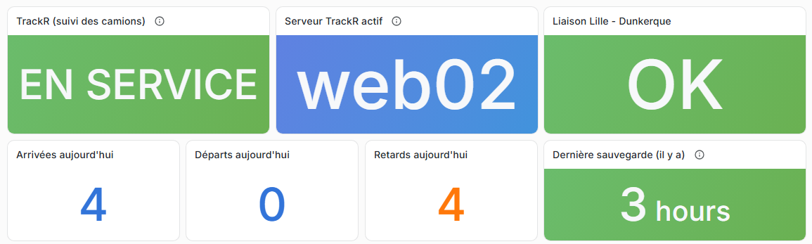

Prévenus avant vos clients
Alerte par e-mail
Panne, disque bientôt plein, sauvegarde manquée : l'équipe est prévenue avant l'impact
Mises à jour de sécurité chaque nuit
Installées automatiquement sur tous les serveurs
Le tableau de bord : vert = tout va bien. Lisible sans être informaticien.
Qui a fait quoi, et quand ? Chaque connexion, chaque action d'administrateur et chaque saisie TrackR est enregistrée et conservée un an, hors des serveurs concernés.
Rapport pour l'assureur
Une page datée : chaque serveur à jour et sauvegardé, générée en 1 minute
Notes:
[9:30 - 10:30]
Vous voulez être prévenu avant que les clients appellent : c'est ce que vous avez vu pendant les démos, l'e-mail arrive en moins d'une minute.
Le tableau de bord se lit sans être informaticien : vert, tout va bien.
L'assureur : les mises à jour de sécurité s'installent toutes seules chaque nuit, et en une commande je produis une page datée qui montre, serveur par serveur, qu'il est à jour et sauvegardé.
(Commande : bash ../scripts/deploy playbooks/ops/rapport-assureur.yml -> fichier ansible/reports/rapport-assureur-<date>.html)
Et en cas de problème, on retrouve qui a fait quoi et quand, y compris les actions des informaticiens.

Slide 10



Si votre informaticien part demain
Tout est écrit
Comment c'est construit, comment ça marche, quoi faire quand ça casse : une procédure par panne.
Tout se reconstruit seul
Une seule commande réinstalle l'ensemble à l'identique, sans appeler l'ancien informaticien.
Un nouveau site en une demi‑journée
On ajoute quelques lignes de description : annuaire, surveillance et sauvegardes suivent.
Rien à racheter
100 % logiciels libres : aucune licence, aucun abonnement.
Notes:
[10:30 - 11:30]
Votre crainte : que tout reparte avec l'informaticien. Ici, l'infrastructure entière est décrite dans des fichiers : c'est à la fois la documentation et l'installation.
Un nouvel informaticien lit le dossier, tape une commande, et retrouve exactement la même installation. Je l'ai fait plusieurs fois pendant ce projet.
Ouvrir un 3e site : on ajoute quelques lignes, et l'annuaire, la surveillance et les sauvegardes s'étendent tout seuls. Pas deux ans : une demi-journée.

Slide 11
Ce que ça coûte
0 €
de licences logicielles
Annuaire, base de données, supervision, sauvegardes, VPN : tout est libre et gratuit
~2 000 €
économisés
par rapport à deux serveurs Windows, sans compter les licences par utilisateur
2 serveurs
physiques suffisent
un par site, plus un disque de sauvegarde à Lille
Un budget serré a guidé chaque choix : on a d'abord essayé Windows Server, puis retenu une solution gratuite et plus légère qui fait la même chose.
Notes:
[11:30 - 12:15]
Votre budget est serré. Tous les logiciels sont gratuits. J'ai d'abord essayé de faire l'annuaire sous Windows Server : c'était quatre fois plus gourmand et payant. J'ai remplacé par Samba, qui fait exactement la même chose pour vos postes, gratuitement.
Matériel : deux serveurs physiques, un par site, suffisent pour faire tourner les 7 machines virtuelles, plus un disque de sauvegarde à Lille.

Slide 12
Ce que vous obtenez
Les camions ne sont plus bloqués, même en cas de panne
Chaque site travaille seul si la liaison tombe
Les salaires sont protégés et chaque accès est tracé
Rien n'est perdu, tout se reconstruit sans dépendre d'une personne
Prochaine étape : votre accord pour commander les 2 serveurs, puis une journée d'installation.
Notes:
[12:15 - 13:00]
Pour résumer : vos problèmes de cette année ne peuvent plus se reproduire de la même façon. Et si un jour quelque chose casse, on est prévenu, on sait quoi faire, et c'est écrit.
Ce que je vous demande aujourd'hui : votre accord pour commander deux serveurs. L'installation prend une journée, puisque tout est automatisé.
Merci. Je réponds à vos questions.

